Slide 1

Khai khoáng dữ liệu
Bài thuyết trình
Tìm hiểu
Cây quyết định,thuật toán ID3 và C4.5
Thành viên
Nguyễn Thành Hưng – 11011707
Bùi Chính Nhân -110117021
Phạm Tấn Đạt - 110117005
GVHD : Hà Thị Thuý Vi

Slide 2
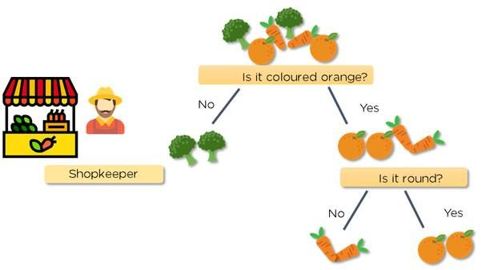
1
Nội Dung
Cây Quyết Định
Thuật toán ID3
Thuật toán C4.5

Slide 3
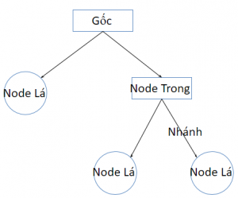
2
1. Cây quyết định
1.1 khái niệm
cây quyết định (tiếng Anh: decision tree) là một đồ thị của các quyết định và các hậu quả có thể của nó (bao gồm rủi ro và hao phí tài nguyên). Cây quyết định được sử dụng để xây dựng một kế hoạch nhằm đạt được mục tiêu mong muốn. Các cây quyết định được dùng để hỗ trợ quá trình ra quyết định. Cây quyết định là một dạng đặc biệt của cấu trúc cây.

Slide 4
3
1. Cây quyết định
1.2 Phân loại
Cây hồi quy (Regression tree) ước lượng các hàm giá có giá trị là số thực thay vì được sử dụng cho các nhiệm vụ phân loại. (ví dụ: ước tính giá một ngôi nhà hoặc khoảng thời gian một bệnh nhân nằm viện).
Cây phân loại (Classification tree), nếu y là một biến phân loại như: giới tính (nam hay nữ), kết quả của một trận đấu (thắng hay thua).

Slide 5
4
1. Cây quyết định
1.3 cách xây dựng 1 cây quyết định
Bước 1. Chọn thuộc tính “tốt” nhất bằng một độ đo đã định trước
Bước 2. Phát triển cây bằng việc thêm các nhánh tương ứng với từng giá trị của thuộc tính đã chọn
Bước 3. Sắp xếp, phân chia tập dữ liệu đào tạo tới node con bước 4. Nếu các ví dụ được phân lớp rõ ràng thì dừng.
Ngược lại: lặp lại bước 1 tới bước 4 cho từng node con

Slide 6
5
2. Thuật toán ID3
1.1.Giới thiệu
Giải thuật ID3 (Iterative Dichotomiser 3) được phát triển bởi Quinlan trong AI và Breiman, Friedman, Olsen và Stone trong thống kê.
ID3 biểu diễn các khái niệm (concept) ở dạng các cây quyết định (decision tree). Biểu diễn này cho phép chúng ta xác định phân loại của một đối tượng bằng cách kiểm tra các giá trị của nó trên một số thuộc tính nào đó.

Slide 7

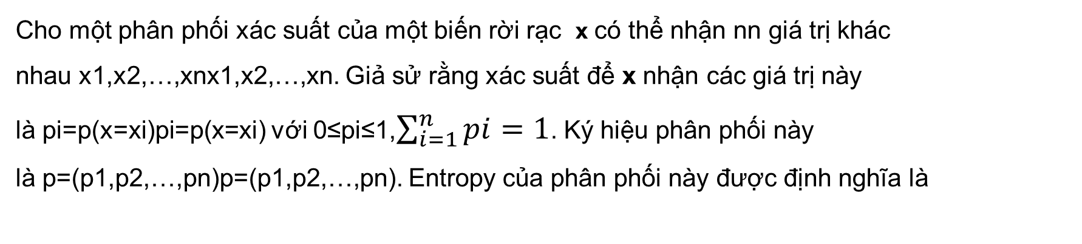
6
2. Thuật toán ID3
2.2.Hàm số entropy
Cho một phân phối xác suất của một biến rời rạc x có thể nhận nn giá trị khác nhau x1,x2,…,xnx1,x2,…,xn. Giả sử rằng xác suất để x nhận các giá trị này là pi=p(x=xi)pi=p(x=xi) với 0≤pi≤1,$\sum_{i=1}^{n}{pi=1}$. Ký hiệu phân phối này là p=(p1,p2,…,pn)p=(p1,p2,…,pn). Entropy của phân phối này được định nghĩa là
(1)
trong đó loglog là logarit tự nhiên (Một số tài liệu dùng logarit cơ số 2, nhưng giá trị của H(p)H(p) chỉ khác đi bằng cách nhân với một hằng số.) và quy ước 0log(0)=00log⁡(0)=0.

Slide 8

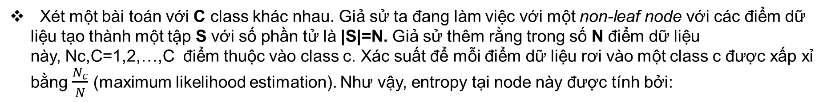
7
2. Thuật toán ID3
2.3.công thức tính thuật toán
Xét một bài toán với C class khác nhau. Giả sử ta đang làm việc với một non-leaf node với các điểm dữ liệu tạo thành một tập S với số phần tử là |S|=N. Giả sử thêm rằng trong số N điểm dữ liệu này, Nc,C=1,2,…,C điểm thuộc vào class c. Xác suất để mỗi điểm dữ liệu rơi vào một class c được xấp xỉ bằng $\frac{N_{c}}{N}$ (maximum likelihood estimation). Như vậy, entropy tại node này được tính bởi:

Slide 9


8
2. Thuật toán ID3
2.3.công thức tính thuật toán
Tiếp theo, giả sử thuộc tính được chọn là X. Dựa trên xx, các điểm dữ liệu trong S được phân ra thành K child node S1,S2,…,Sk với số điểm trong mỗi child node lần lượt là m1,m2,…,mk
Ta định nghĩa
Tiếp theo, ta định nghĩa information gain dựa trên thuộc tính X:
(4)

Slide 10
9
2. Thuật toán ID3
2.3.Điều kiện dừng
Để tránh overfitting, một trong số các phương pháp sau có thể được sử dụng. Tại một node, nếu một trong số các điều kiện sau đây xảy ra, ta không tiếp tục phân chia node đó và coi nó là một leaf node:
nếu node đó có entropy bằng 0, tức mọi điểm trong node đều thuộc một class.
nếu node đó có số phần tử nhỏ hơn một ngưỡng nào đó. Trong trường hợp này, ta chấp nhận có một số điểm bị phân lớp sai để tránh overfitting. Class cho leaf node này có thể được xác định dựa trên class chiếm đa số trong node.
nếu khoảng cách từ node đó đến root node đạt tới một giá trị nào đó. Việc hạn chế chiều sâu của tree này làm giảm độ phức tạp của tree và phần nào giúp tránh overfitting.
nếu tổng số leaf node vượt quá một ngưỡng nào đó.
nếu việc phân chia node đó không làm giảm entropy quá nhiều (information gain nhỏ hơn một ngưỡng nào đó).

Slide 11
10
3. Thuật toán C4.5
3.1 giới thiệu
Là sự phát triển từ CLS và ID3.
ID3 (Quinlan, 1979)‐ 1 hệ thống đơn giản ban đầu chứa khoảng 600 dòng lệnh Pascal
Năm 1993, J. Ross Quinlan phát triển thành C4.5 với 9000 dòng lệnh C.
C4.5 là thuật toán phân lớp dữ liệu dựa trên cây quyết định hiệu quả và phổ biến trong những ứng dụng khai phá cơ sở dữ liệu có kích thước nhỏ. C4.5 sử dụng cơ chế lưu trữ dữ liệu thường trú trong bộ nhớ, chính đặc điểm này làm C4.5 chỉ thích hợp với những cơ sở dữ liệu nhỏ, và cơ chế sắp xếp lại dữ liệu tại mỗi node trong quá trình phát triển cây quyết định. C4.5 còn chứa một kỹ thuật cho phép biểu diễn lại cây quyết định dưới dạng một danh sách sắp thứ tự các luật if-then (một dạng quy tắc phân lớp dễ hiểu). Kỹ thuật này cho phép làm giảm bớt kích thước tập luật và đơn giản hóa các luật mà độ chính xác so với nhánh tương ứng cây quyết định là tương đương.

Slide 12
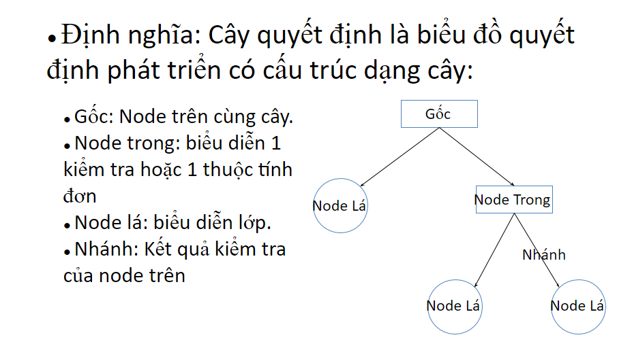
11
3. Thuật toán C4.5
3.1 giới thiệu

Slide 13
12
3. Thuật toán C4.5
3.2 xây dựng thuật toán
Xây dựng cây quyết định gồm 2 bước:
Phát triển cây quyết định: đi từ gốc, đến các nhánh, phát triển quy nạp theo hình thức chia để trị.
Chọn thuộc tính “tốt” nhất bằng một độ đo đã định trước
Phát triển cây bằng việc thêm các nhánh tương ứng với từng giá trị của thuộc tính đã chọn
Sắp xếp, phân chia tập dữ liệu đào tạo tới node con
Nếu các ví dụ được phân lớp rõ ràng thì dừng.
Ngược lại: lặp lại bước 1 tới bước 4 cho từng node con
Cắt tỉa cây: nhằm đơn giản hóa, khái quát hóa cây, tăng độ chính xác

Slide 14
13
3. Thuật toán C4.5
3.3 ưu nhược điểm của cây quyết định
Điểm mạnh của cây quyết định:
Sinh ra các quy tắc hiểu được: chuyển đổi được sang tiếng Anh hoặc SQL.
Thực thi trong lĩnh vực hướng quy tắc.
Dễ dàng tính toán trong khi phân lớp.
Xử lý với thuộc tính liên tục và rời rạc.
Thể hiện rõ ràng những thuộc tính tốt nhất: phân chia dữ liệu từ gốc.
Điểm yếu của cây quyết định:
Dễ xảy ra lỗi khi có nhiều lớp: do chỉ thao tác với các lớp có giá trị dạng nhị phân.
Chi phí tính toán đắt để học: do phải đi qua nhiều node để đến node lá cuối cùng

Slide 15
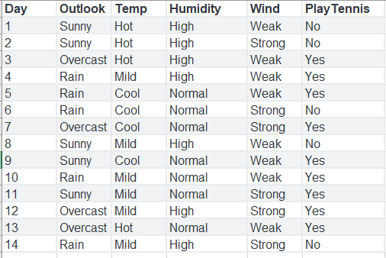
14
4. Bài tập ví dụ
Sử dụng thuật toán ID3, xây dựng cây quyết định cho tập dữ liệu huấn luyện sau:

Slide 16
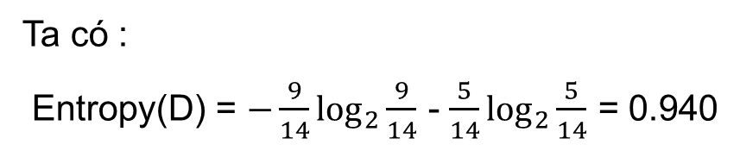
15
Bước 1 :Tìm Entropy của tổng thể.
Trong giá trị đầu ra ở Bảng trên, có năm giá trị bằng no (-) và chín giá trị bằng yes (+).
Ta có :
Entropy(D) = $−\frac{9}{14}\log_{2}{\frac{9}{14}}$ - $\frac{5}{14}\log_{2}{\frac{5}{14}}$ = 0.940

Slide 17
16
Tìm IG để chọn nút gốc
Xét Outlook
Outlook | Yes | No | I(pi,ni)
Sunny | 2 | 3 | 0.971
Overcast | 4 | 0 | 0
rainy | 3 | 2 | 0.971
Remainder (Outlook) D = $\frac{5}{14}0.971+ \frac{4}{14}0+ \frac{5}{14}0.971=0.694 ( công th\acute{ư}c 3)$
IG(Outlook) = Entropy(D) - Remainder (outlook) D = 0.940 – 0.694 = 0.246 $( công th\acute{ư}c 4)$

Slide 18
17
Tương tự bước trên ta xét lần lượt Temp,Humidity,Wind ta thu được IG lần lượt là :
Gain(S,Temp) = 0.029
Gain(S,Humidity) = 0.152
Gain(S,Wind) = 0.048
Gain(S,Outlook) = 0.246

Slide 19
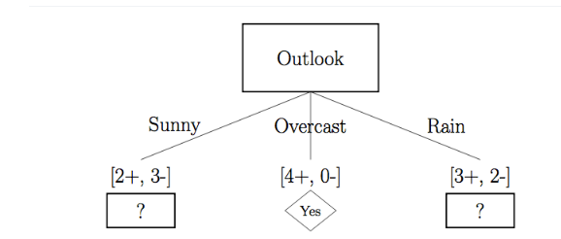
18
Thuộc tính Outlook có Information Gain cao nhất, chọn nó làm nút gốc.

Slide 20
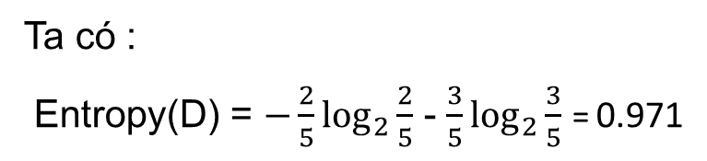
19
Bước TT:Tìm Entropy của tổng thể
của Sunn̉y.
Trong giá trị đầu ra ở Bảng trên, có ba giá trị bằng no (-) và 2 giá trị bằng yes (+).
Day | Temp | Humidity | Wind | PlayTennis
1 | Hot | High | Weak | No
2 | Hot | High | Strong | No
8 | Mild | High | Weak | No
9 | Cool | Normal | Weak | Yes
11 | Mild | Normal | Strong | Yes
Ta có :
Entropy(D) = $−\frac{2}{5}\log_{2}{\frac{2}{5}}$ - $\frac{3}{5}\log_{2}{\frac{3}{5}}$ = 0.971

Slide 21
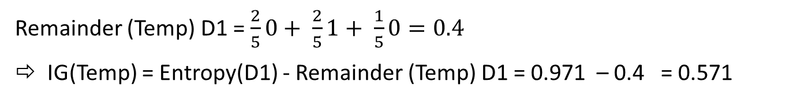
20
Tìm IG để chọn nút gốc
Xét Temp
Temp | Yes | No | I(pi,ni)
Hot | 0 | 2 | 0
Mild | 1 | 1 | 1
Cool | 1 | 0 | 0
Remainder (Temp) D1 = $\frac{2}{5}0+ \frac{2}{5}1+ \frac{1}{5}0=0.4$
IG(Temp) = Entropy(D1) - Remainder (Temp) D1 = 0.971 – 0.4 = 0.571

Slide 22
21
Tương tự bước trên ta xét lần lượt Humidity,Wind ta thu được IG lần lượt là :
Gain(S,Temp) = 0.0571
Gain(S,Humidity) = 0.971
Gain(S,Wind) = 0.019

Slide 23
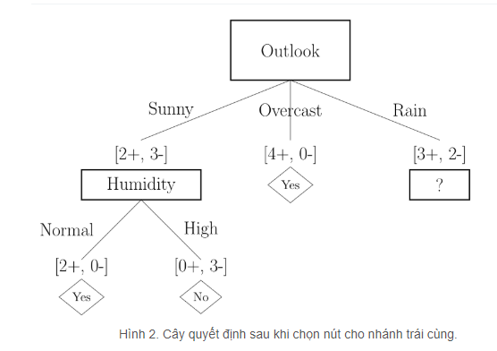
22
Sau khi chọn được nút con tiếp theo .ta tiếp tục chia nhánh .
Ta thấy:
S_{Normal}: [2+,0−] (nghĩa là tại những dữ liệu có
Outlook = Overcast và Humidity = Normal, có 2 dữ liệu, tất cả đều cho kết quả Yes).
S_{High}: [0,3−]

Slide 24
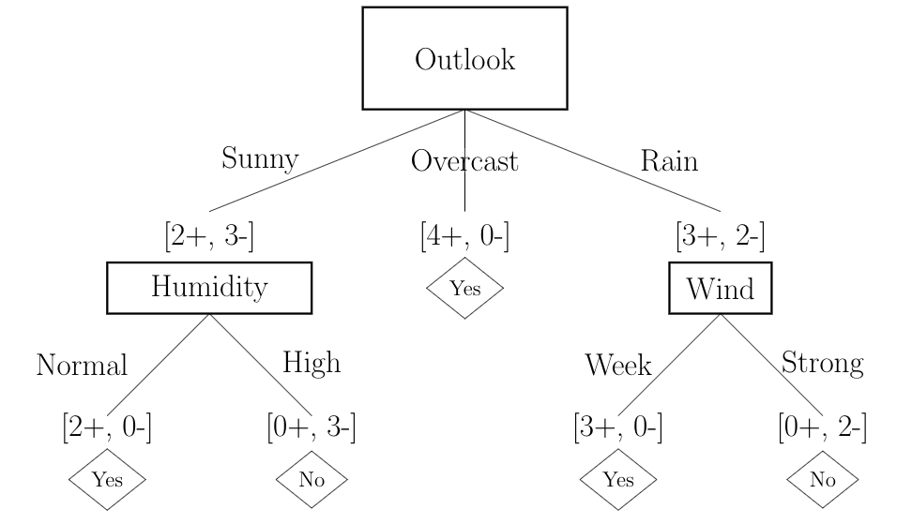
23

Slide 25

Cảm ơn cô và các bạn
đã lắng nghe

